Slide 1
用户基本界面实验 --绩点查询导入导出
通信1602
32号 朱鹏鹏

Slide 2

一、设计要求
二、设计思路与方法
目录
CONTENTS
三、关键代码与实验要点
四、实验总结

Slide 3
一、设计要求
基本要求
拓展要求
能计算绩点的的计算程序
·增加一个学生信息和成绩录入功能，可以每次录入一条信息，输入后即可计算绩点
·可以导入csv逗号分隔符文件，每行为一名同学信息
·增加数据库导出功能导出为sqlite3数据库
·用户可以查询检索保存在mysql数据库中的学生绩点
·可以计算该同学的成绩绩点进行显示
·获取的成绩数据用表格显示
·用户可以选择使用姓名查询和学号查询

Slide 4
二、设计思路与方案

Slide 5
Qt文件设计思路
Dialog源文件
·用于存放录入成绩的代码
Scorewindow
·用于存放连接数据库，查询绩点，导入和导出成绩的代码

Slide 6
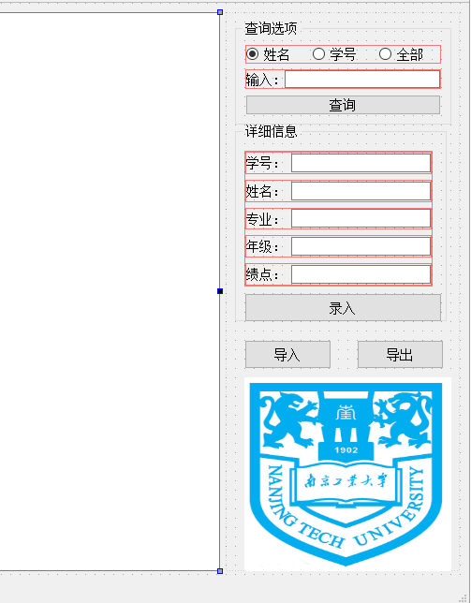
ui界面设计思路
要求可以选择使用姓名查询和学号查询
所以这里用了QRadioButton
要求用户能使用查询录入导入和导出四个功能，
能对用户点击做出反应，所有用了QPushButton
要求用户可以输入姓名查询和学号查询
所以这里用了QLineEdit让用户可以填入姓名或者学号
布局上用了QHboxLayout（水平）、QVboxLayout（垂直）、
QGridLayout（网状）

Slide 7
三、关键代码与实验要点

Slide 8
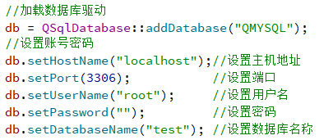
Qt中调用数据库获取数据的基本过程
·首先需要打开Qt的QtSql模块来进行基于数据库SQL操作，并包含相应头文件
·在程序中添加数据库的连接，并进行查询插入等相关操作

Slide 9
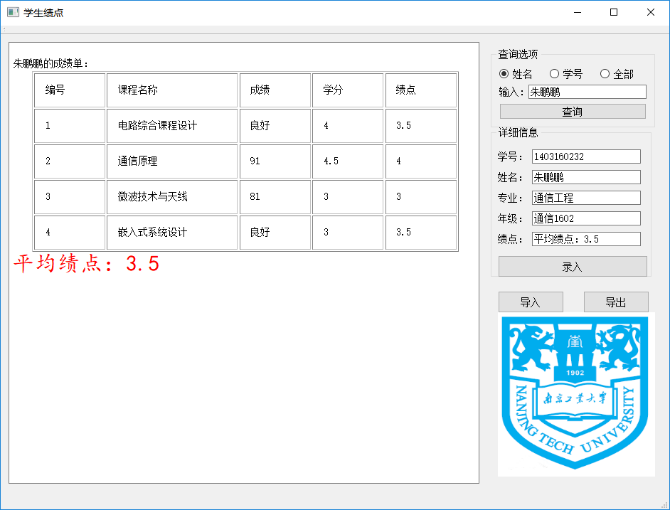
成绩表格与绩点的显示
使用QTextEdit和Html绘制表格
将读取的数据显示
在QLineEdit中

Slide 10
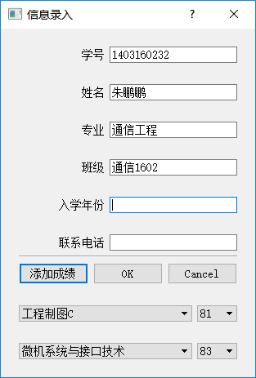
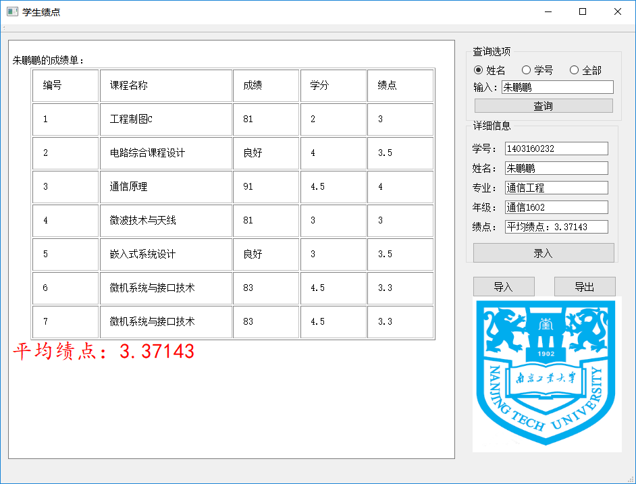
成绩的录入功能实现
用户单机ok后执行录入代码，将输入的成绩录入数据库中

Slide 11
成绩的导入功能实现
·提供的成绩文件的是csv逗号分隔符的文本文件，每一行对应一个学生的信息
QFileDialog打开文件
QTextStream读写文本
处理好文本后，将成绩导入数据库中

Slide 12
成绩的导出功能实现
·导出的文件是sqlite3数据库，这里用navicat打开
QTextStream读写文本
Qsqlite存储导出表
成绩数据被保存到了.sqlite3文件中，用navicat打开即可

Slide 13
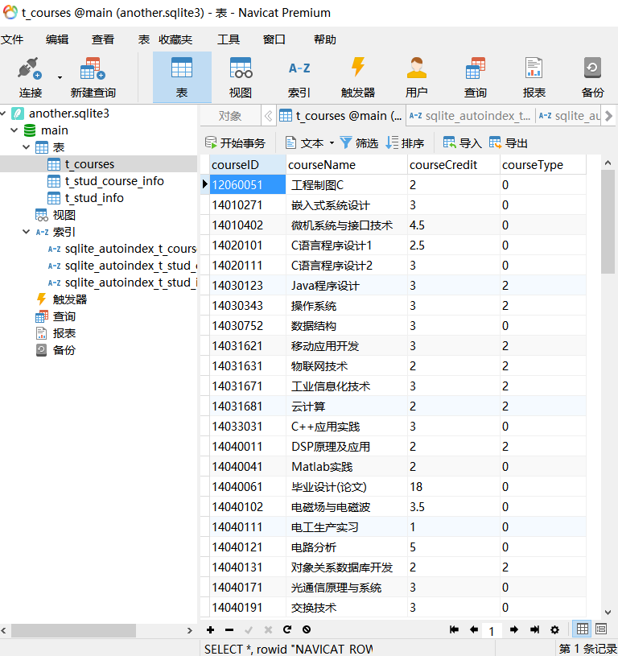
Navicat打开效果

Slide 14
四、实验总结

Slide 15

·本次实验基本完成了老师的要求
·本人对数据库和QTextEdit和Html有了进一步的了解

Slide 16
THE END 谢谢

